Slide 1
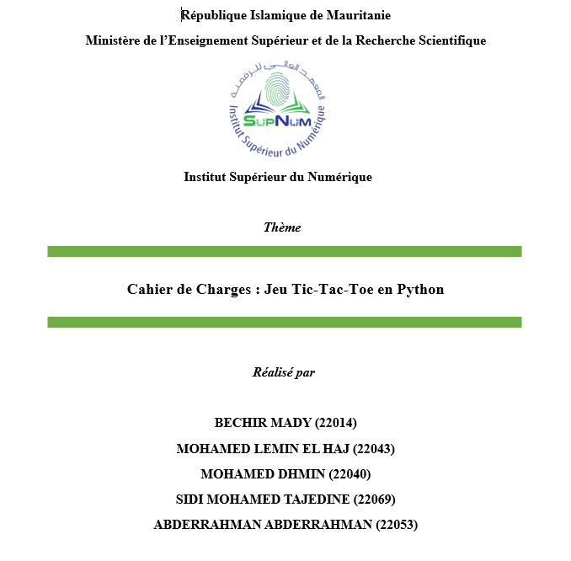

Slide 2
Plan:
1. Introduction
2. La Formation Alison en Python
3. Les Étapes de Développement du Jeu
4. Impact sur l'Expérience Utilisateur
5. Conclusion Générale

Slide 3
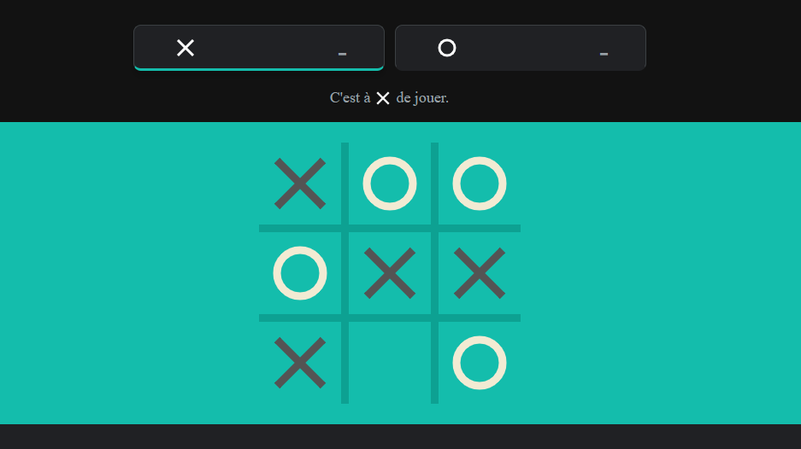
1. Introduction au Tic-Tac-Toe

Slide 4

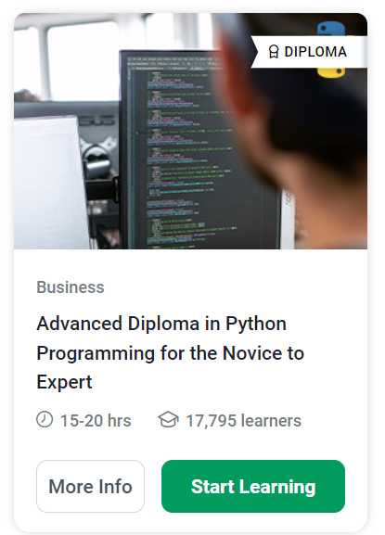
2. La Formation Alison en Python
la manipulation des données
les structures de contrôle
la programmation orientée objet

Slide 5
3. Les Étapes de Développement du Jeu
Conception et Planification
Interface Utilisateur (UI)
Logique de Jeu
Tests Rigoureux
Documentation d'Utilisation
Optimisation
Livraison du Projet

Slide 6
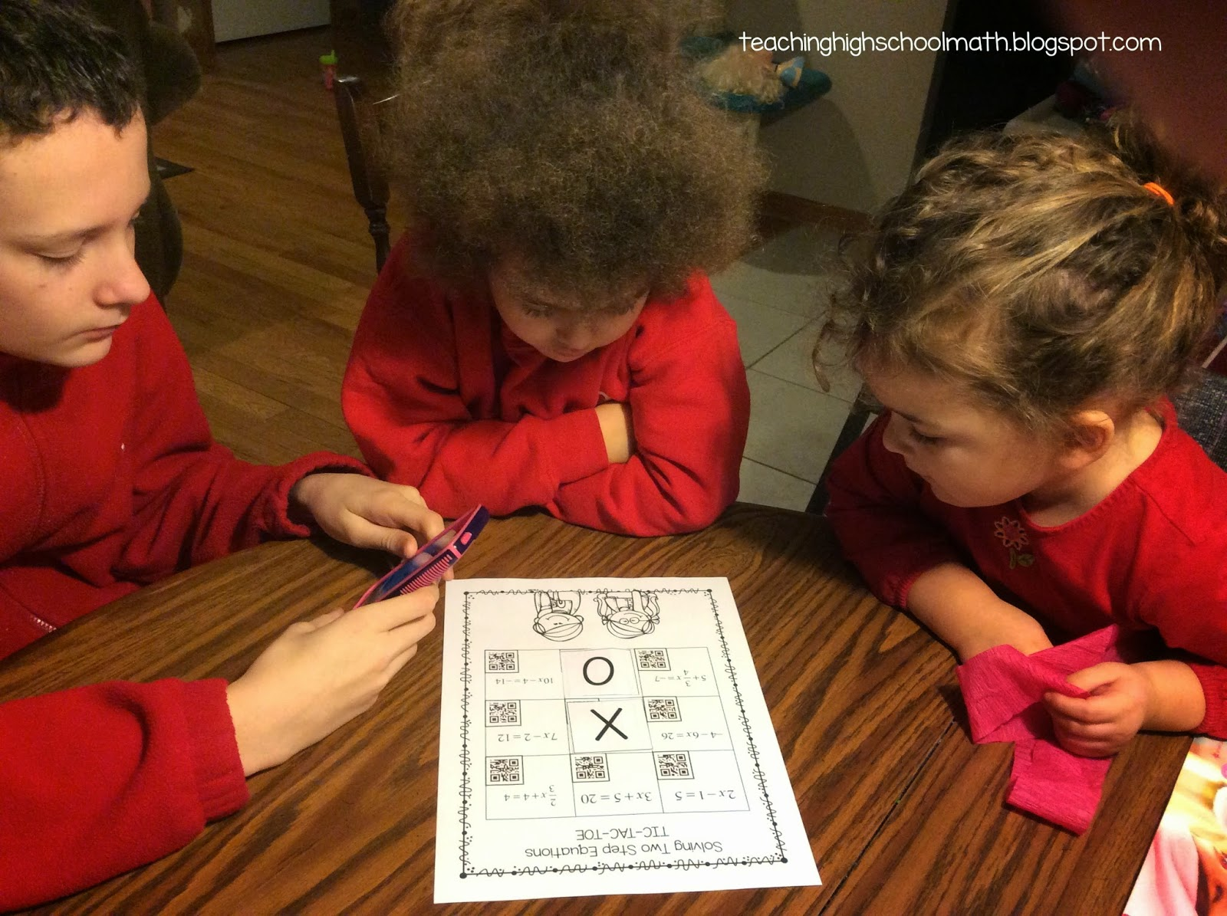
4. Impact sur l'Expérience Utilisateur

Slide 7

5. Conclusion Générale

